Slide 1
স্বাগতম

Slide 2
শিক্ষক পরিচিতি
হোসনেআরা খানম আই ডি নং ০৫
সহকারী শিক্ষক
সুলতানপুর উচ্চ বিদ্যালয়
রাজবাড়ী

Slide 3
পাঠ পরিচিতি শ্রেণি-নবম বিষয়-বাংলা ১ম পত্র পাঠ্য-কবিতা ১৫ চরণ সময়-৫০মিনিট

Slide 4
কবির জীবনী বলতে পারবে।
নতুন শব্দের অর্থ বল‍‌তে পারবে।
কবিতাটি আবৃত্তি করতে পারবে।
স্বদেশ কে ভালোবাসতে শিখবে।
স্বাধীনতার মর্মার্থ ব্যাখ্যা করতে পারবে।

Slide 5
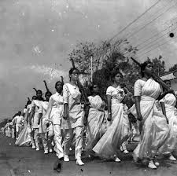

Slide 6
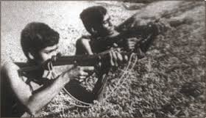

Slide 7
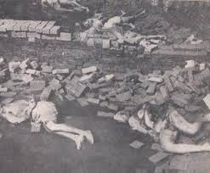

Slide 8
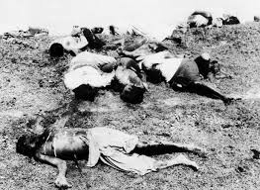

Slide 9
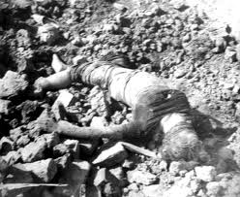

Slide 10
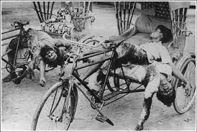

Slide 11
এই ছবিগুলি কিসের
এযুদ্ধ কী পাওয়ার জন্য

Slide 12
আমাদের আজকের পাঠ শিরোনাম
তোমাকে পাওয়ার জন্যে, হে স্বাধীনতা
শামসুর রাহমান

Slide 13
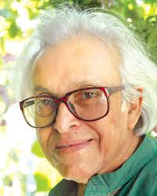

Slide 14
আলোচনা কবিতআবৃত্তি সরব পাঠ নীরব পাঠ
একক কাজ দলীয় কাজের মাধ্যমে।

Slide 15
প্রশ্নোত্তরের মাধ্যমে মূল্যায়ন করব । যেমন
শামসুর রাহমানের গ্রামের নাম কী ।
দানবের মতো চিৎকার করতে করতে কী
এসেছিল।

Slide 16
বাড়ির কাজ
তুমি আসবে বলে হে স্বাধীনতা
সাকিনা বিবির কপাল ভাঙল এবাক্য দিয়ে কোন বিষয়
বোঝানোর জন্য ব্যহার করা হয়েছে
নিজের ভাষায় লিখ।

Slide 17
ধন্যবাদ

